Slide 1
Deshydratation sujet âgé
Dr Roubaud

Slide 2
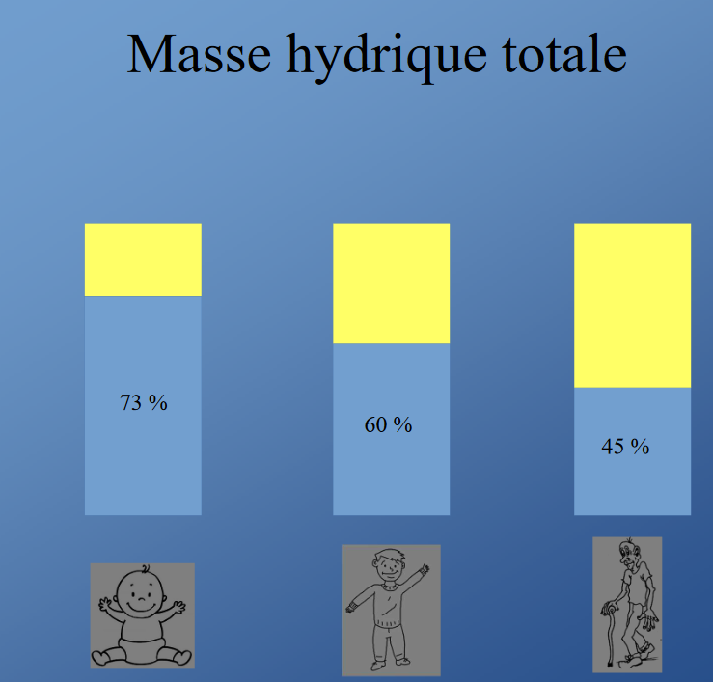
Eau
Le constituant le plus important de l’organisme
La masse hydrique diminue avec l’âge (avec diminution de la masse maigre)
Se répartit comme suit :
Secteur extracellulaire
  plasma = 8% (3l)
  Liquide interstitiel = 26% (12l)
secteur intracellulaire = 66 % (25 l )
Certains organes sont très riches en eau : le cerveau contient plus de 95% d’eau. ( Cela veut dire que le cerveau est très sensible à la déshydratation)

Slide 3
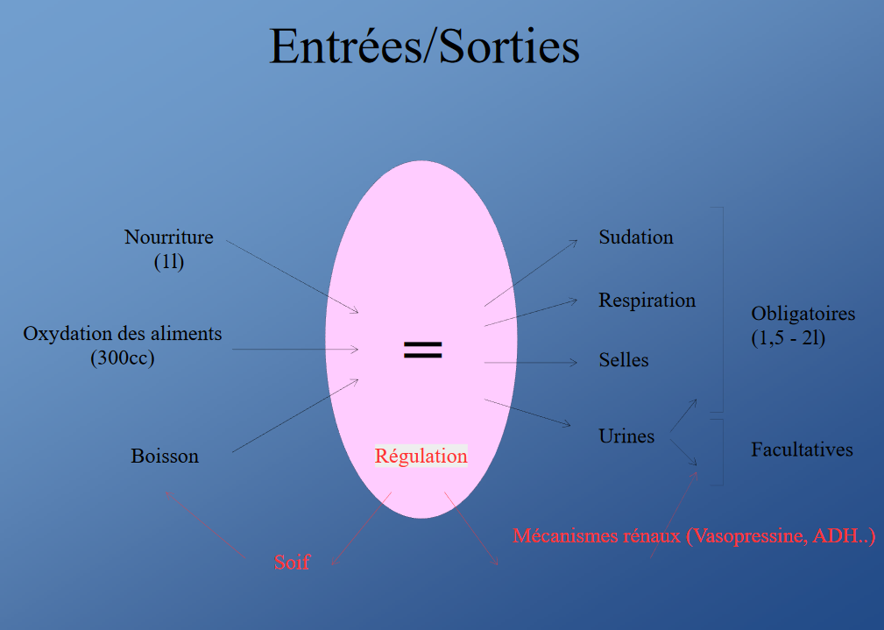
L'apparition d'une déshydratation résulte de la conjonction de deux types de phénomènes :
• Perte excessive d'eau, lié ou non au Na+ (rénales ou extrarénales)
• Impossibilité de compenser les pertes hydriques et/ou sodées par perte de l'accès
normal à l'eau et au sel.
A ce moment on peut dire qu’il y a un bilan négatif

Slide 4
Spécificités du sujet âgé
LES SORTIES ↑
Sorties obligatoires urinaires plus élevées du fait d’un pouvoir de concentration du rein moins important
Résistance à la vasopressine
La réponse à la baisse tensionnelle ou à l’hypovolémie est beaucoup plus longue à se manifester
LES APPORTS↓
Diminution fréquente des apports alimentaires non
compensés par une augmentation des apports
hydriques
Difficultés d’accès à l’eau du fait des troubles cognitifs ou de troubles de la mobilité
Troubles de déglutition ++
Perte de la sensation de soif
(viellissement des osmorecepteurs et barorecepeteurs ↓dopamine)
Refus de boire par crainte de trop uriner (troubles de la continence, peur de la chute)

Slide 5
Les besoins en eau du sujet âgé sont plutôt plus élevés que ceux d’un adulte car les mécanismes de régulation étant moins bons les déficits seront moins rapidement compensés.
Ils sont estimés à 1 700 ml par jour ou de 30 ml/kg de poids après 65 ans
toute sensation de soif est déjà synonyme de déshydratation chez le sujet âgé
la régulation rénale est moins efficace donc plus de vulnérabilité à la deshydratation mais aussi aux apports excessifs .

Slide 6
Épidémiologie de la deshydratation
Fréquente , pb majeur de santé publique
  la déshydratation est l’un des dix diagnostics les plus fréquents justifiant l’hospitalisation de patients de plus de 65 ans aux États-Unis (Sheehy et al. 1999)
  en EHPAD apport en liquides inadéquat chez 50 à 92 % des résidents (Mentes et Kulp 2003).
  Peu d’études en ambulatoire
  Peu d’études récentes sur la mortalité

Slide 7
Étiologies
Déshydratation secondaire à des affections :
diarrhées ;
vomissements ;
aspiration digestive ;
brûlure ; plaies
hyperthermie ;
diabète décompensé ;
insuffisance surrénale ;
syndrome de levée d’obstacle ;
hyperventilation.
Causes environnementales et iatrogènes :
canicule
diurétiques, laxatifs,
jeûne pour examen/chirurgie ;
régime sans sel (inutile chez le sujet âgé).
Causes fonctionnelles :
mobilité réduite
arthrose,
Fracture
AVC
diminution de la capacité visuelle
contention
diminution des capacités cognitives

Slide 8
Deshydratation hypertonique (intracellulaire )
Elle est due à une fuite d’eau hors des cellules vers un compartiment extra-cellulaire hypertonique
Soit isolée
Soit secondaire à une deshydratation extracelluliare
Deshydratation par manque d’eau
Signes cliniques
sécheresse des muqueuses , buccale , hyposialie
somnolence
Fièvre
Biologie: hypernatrémie (> 145 mmol/l) et une hyperosmolalité (> 300 mmol/l).

Slide 9
Deshydratation hypotonique (extracellulaire)
Elle est due à une perte de sodium qui entraine une perte proportionnelle d’eau (eau liée).
Causes: tt diurétiques
Signes cliniques:
  signes cardio-vasculaires : hypotension artérielle et, surtout, hypotension orthostatique, tachycardie
  perte de poids (on peut observer une perte de poids de 2 à 3 kg en 2 jours)
  hypotonie des globes oculaires, cernes
  concentration des urines
  pli cutané, peu évocateur chez le vieillard dont la peau a perdu l’élasticité
La natrémie est abaissée (< 135 mmol/l) et l’osmolalité basse (< 280 mosm/l).

Slide 10
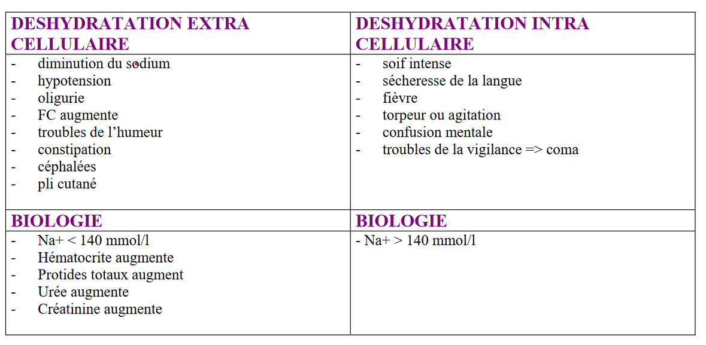

Slide 11
Prévention
  Information sujets âgés et aidants sur quantité d’eau nécessaire et sur l’absence de soif
  Encourager les aliments riches en eau: yaourts, fruits, légumes
  Augmenter les apports en cas de situations à risques : fievre, diahrrée, dyspnée
  Repérer les situations à risques (troubles cognitifs, troubles de mobilité, contention)

Slide 12
Traitement
1 . REHYDRATATION/ REEQUILIBRER mais ATTENTION chez des sujets très sensibles aux variations électrolytiques.
Compromis entre
  Objectif volémique : la perfusion des organes nobles
  Objectif osmotique : protéger les cellules cérébrales .
  Une correction trop rapide expose à des désordres neurologiques (myélinolyse centropontine )
  Une correction trop lente aggrave le pronostic
La voie orale sera privilégiée chaque fois que possible en première intention
liquides de faible osmolarité (eau, bouillon, boissons pour sportifs..) en cas d’hypernatrémie
liquides d’osmolarité élevée (boissons bicarbonatées, sucrées, jus de fruits...) en cas d’hyponatrémie.
Le recours à un apport artificiel par voie veineuse, entérale ou sous-cutanée est fonction de l’état clinique et du niveau de déshydratation
2. TRAITEMENT ETIOLOGIQUE
il est indispensable de diagnostiquer et de traiter la cause de la déshydratation ainsi que de prévenir ses complications (infections urinaires, phlébites, escarres...).

